Slide 1
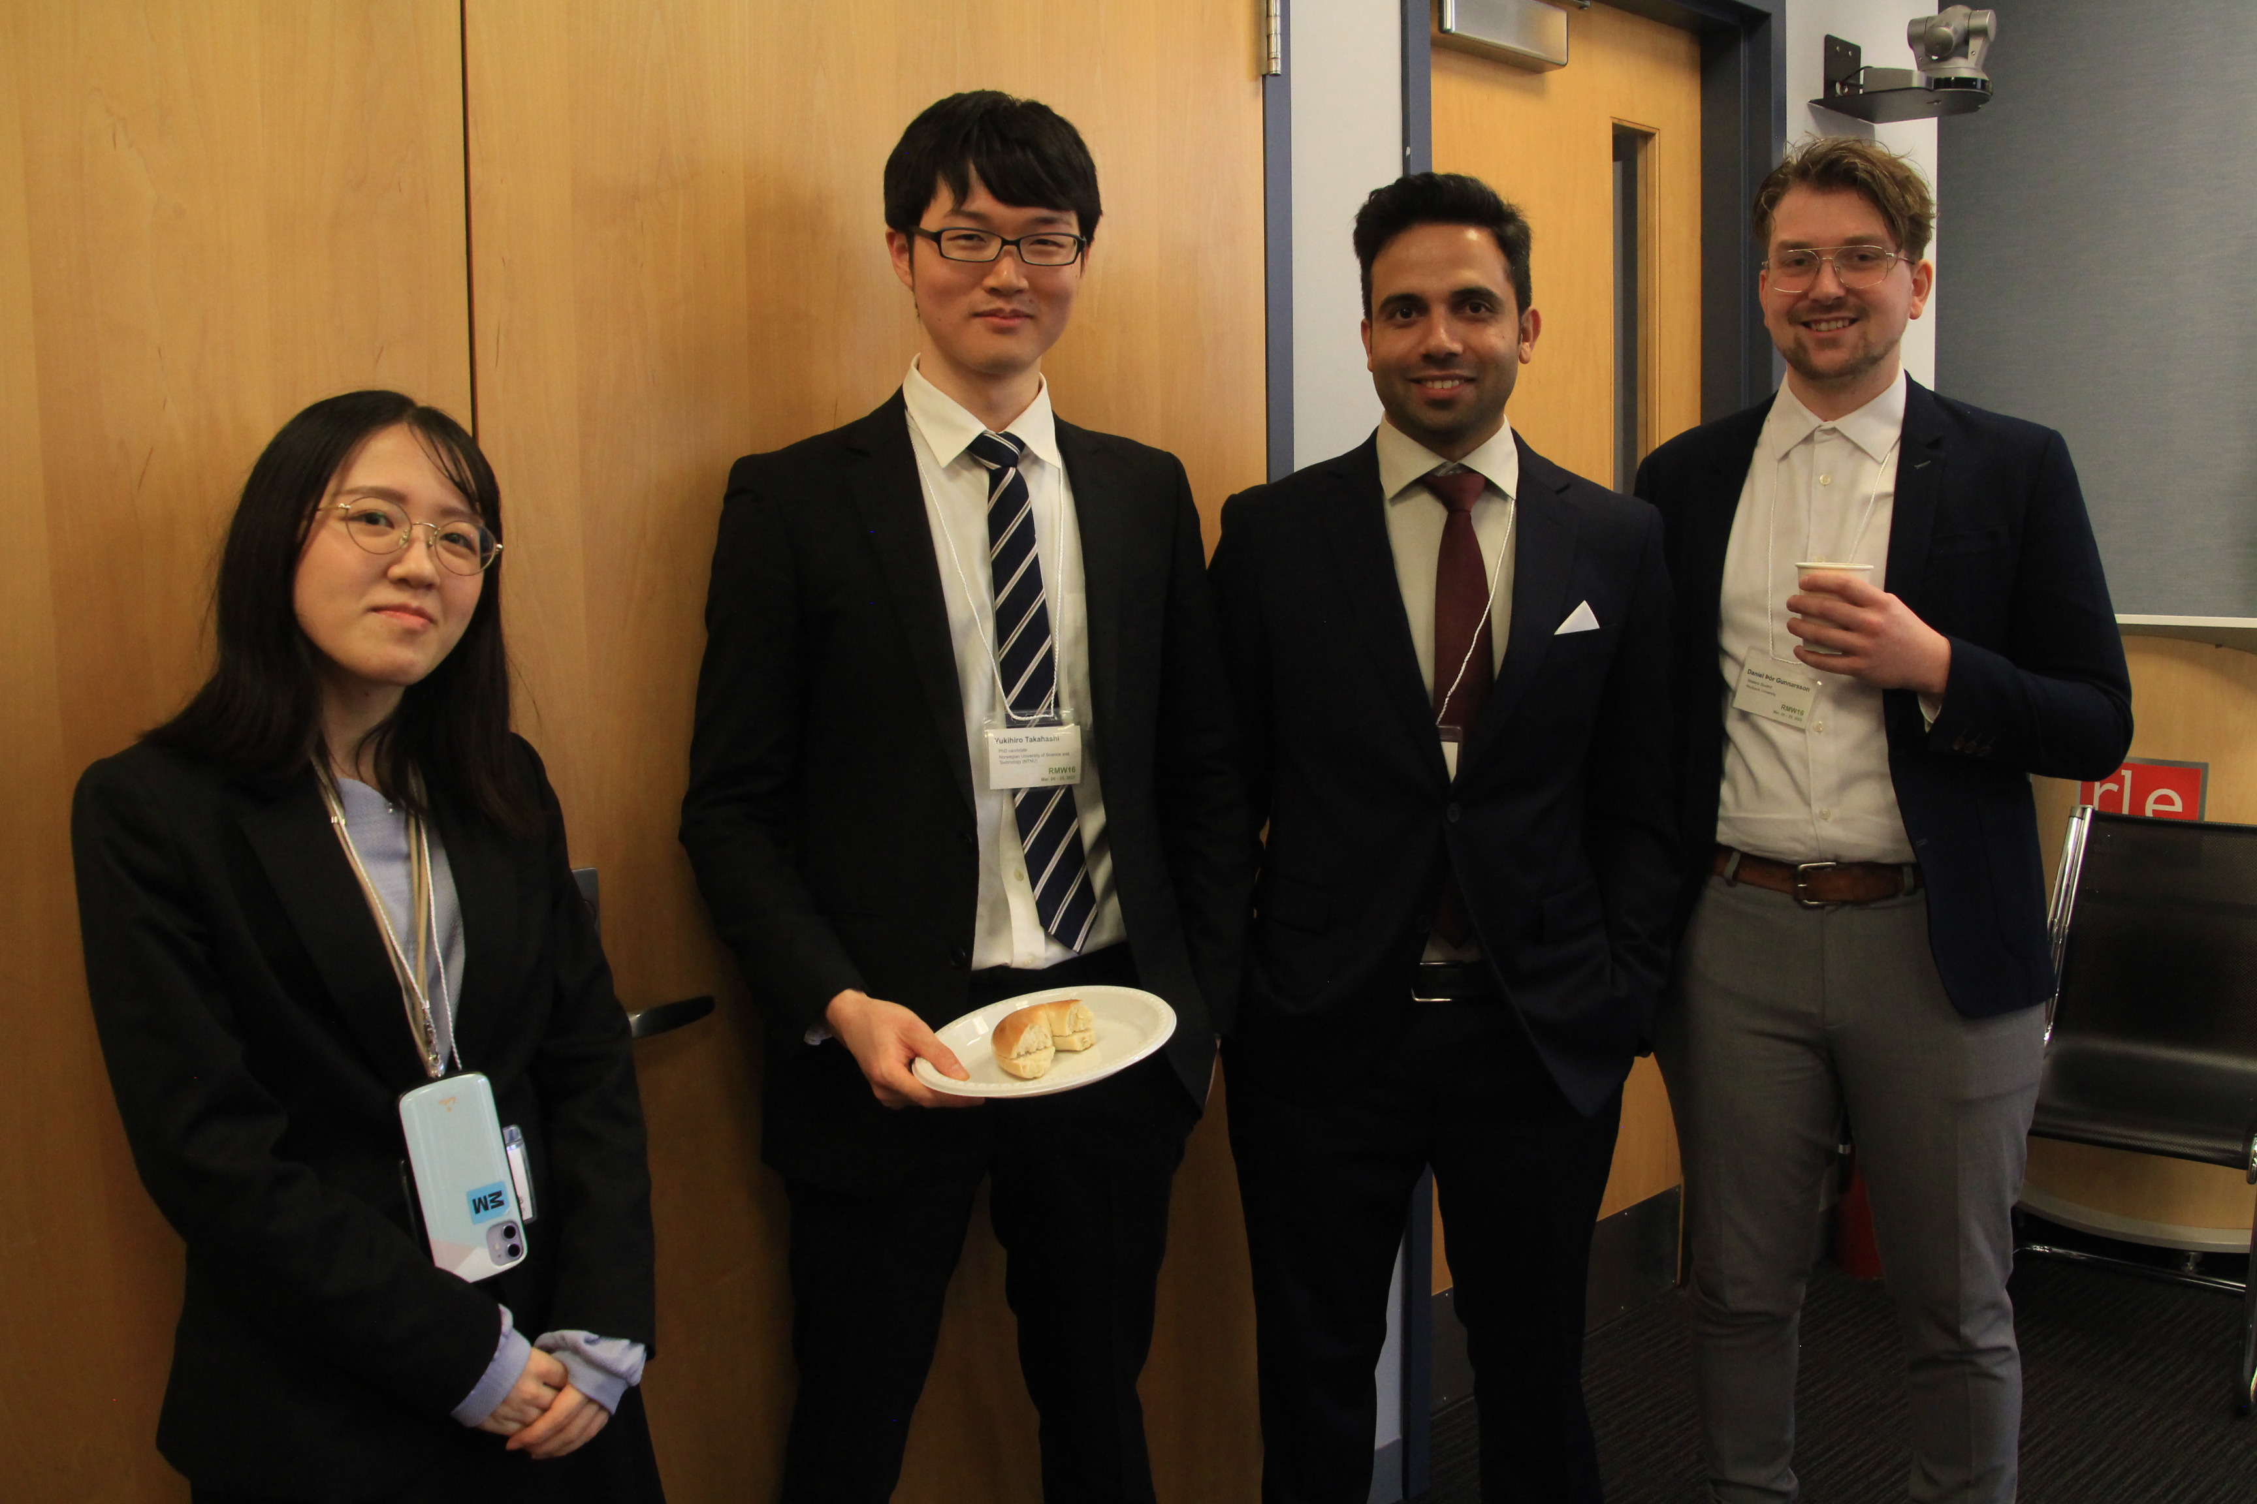
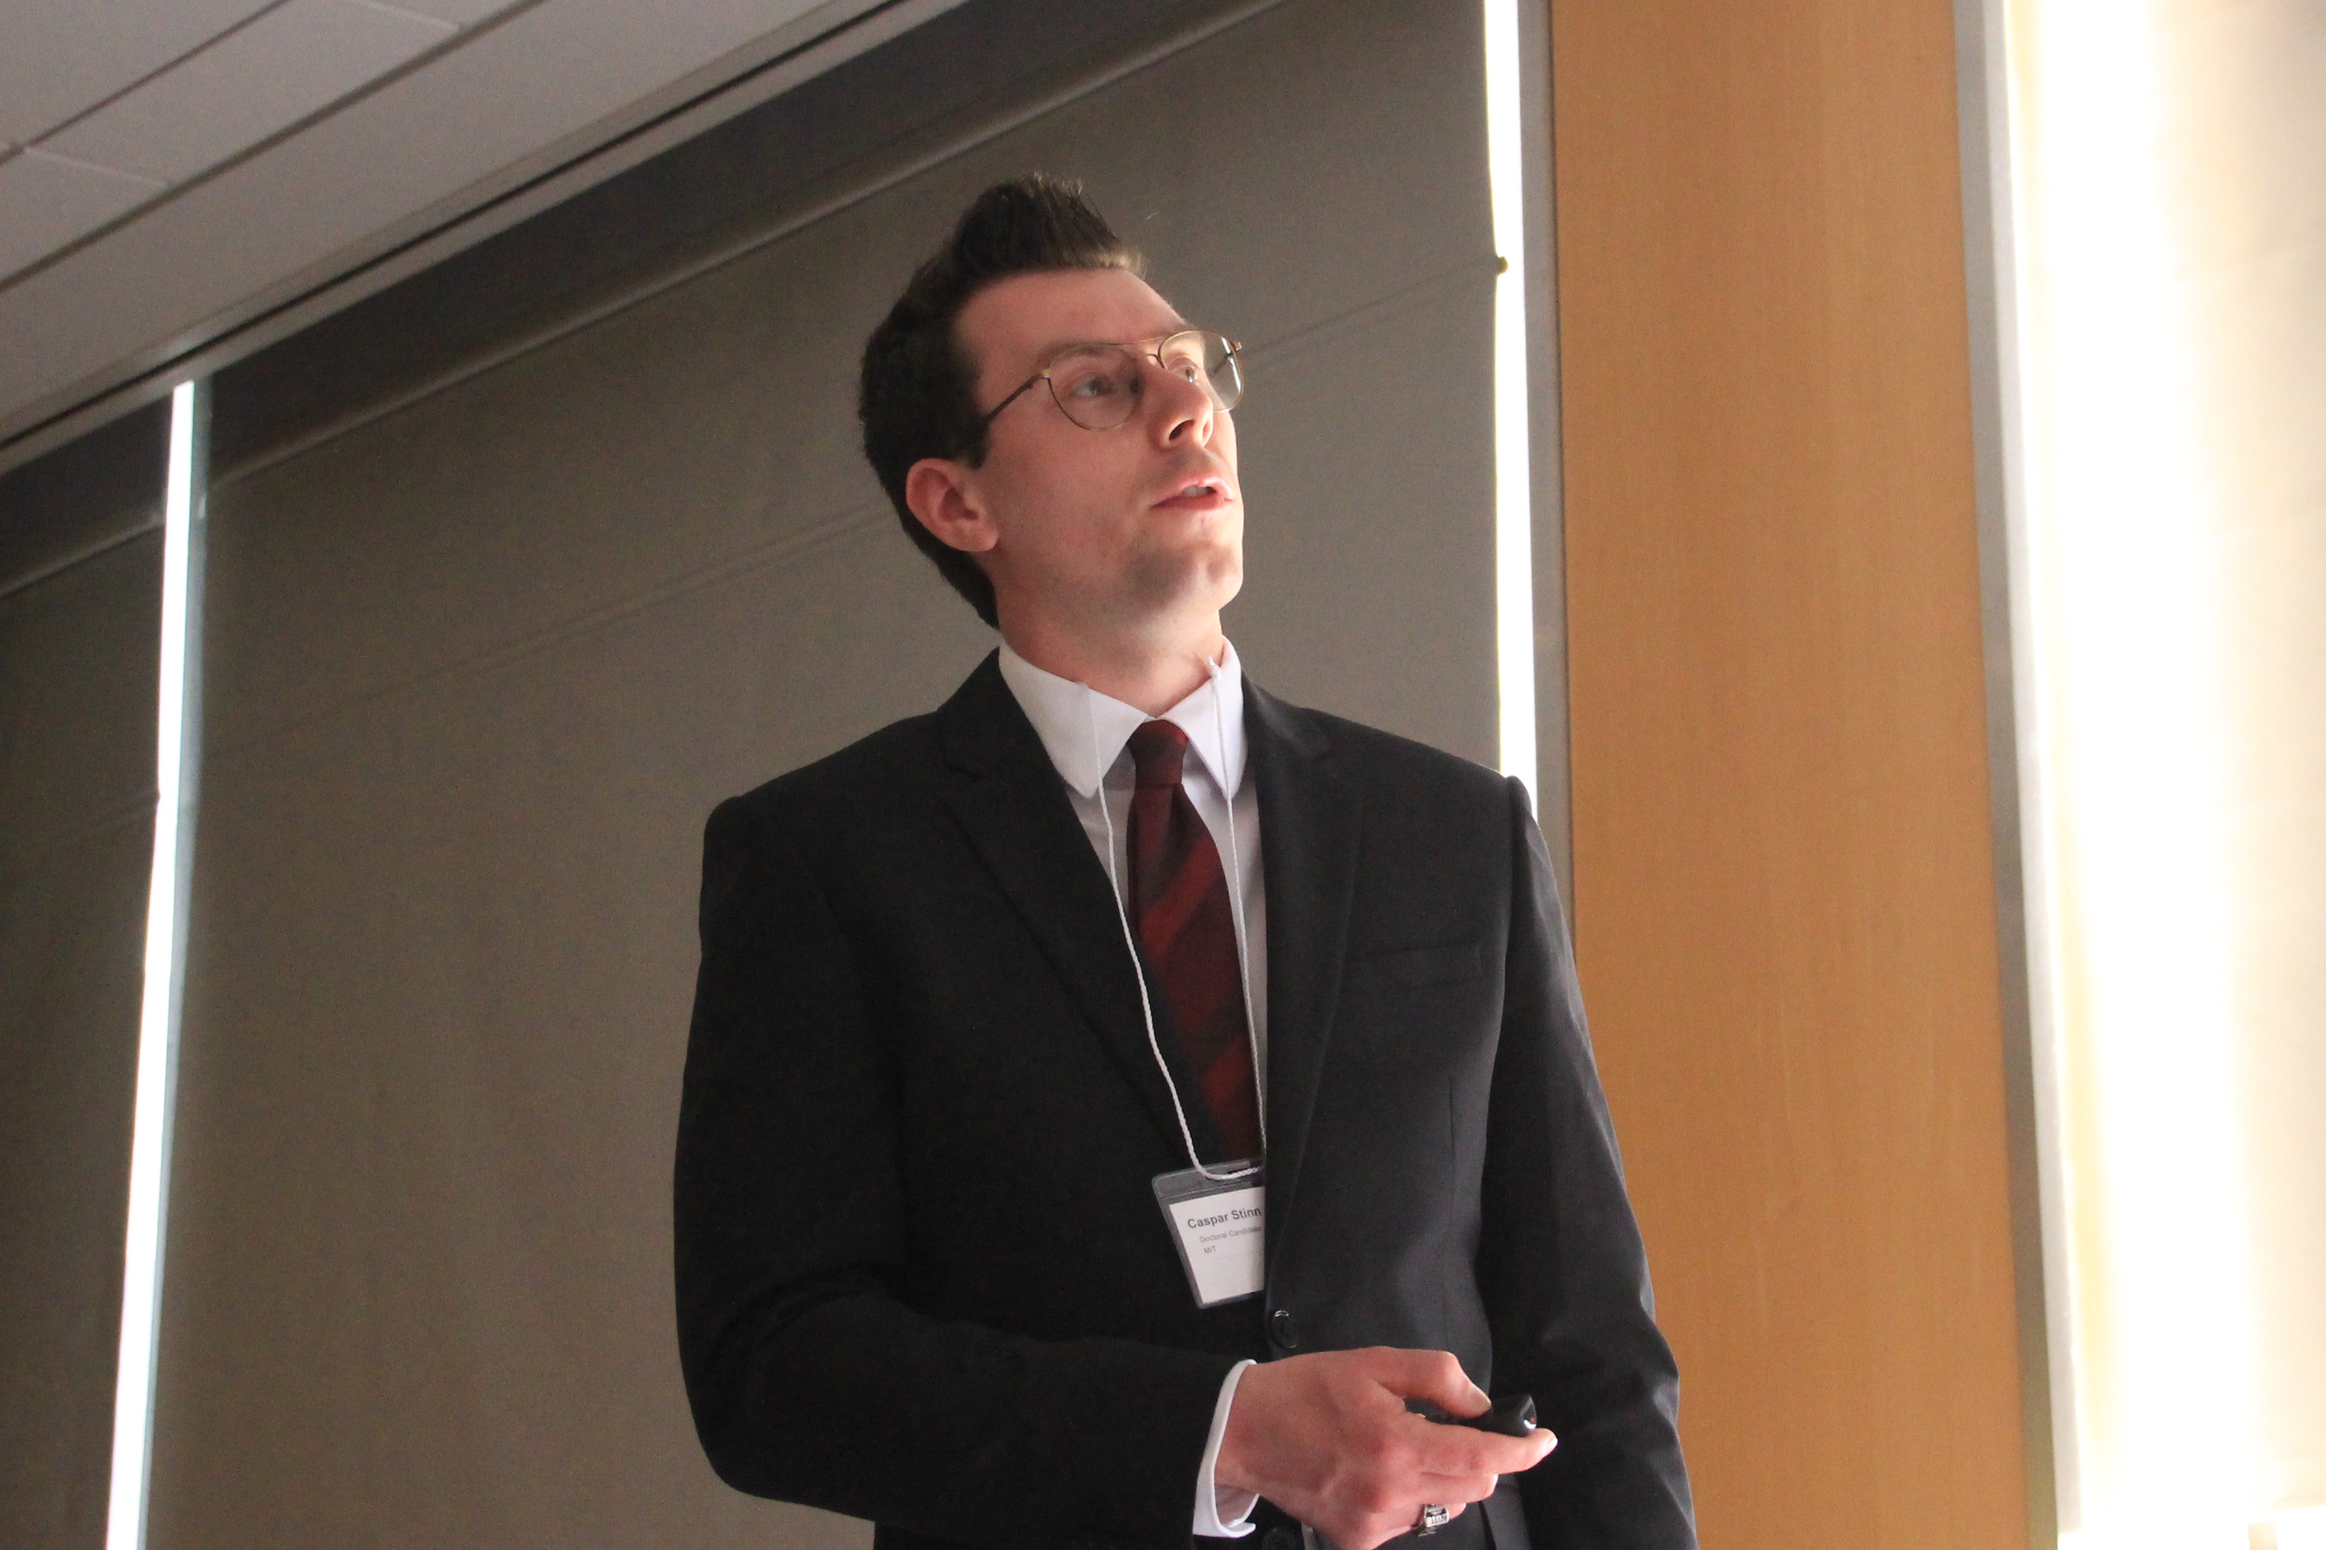
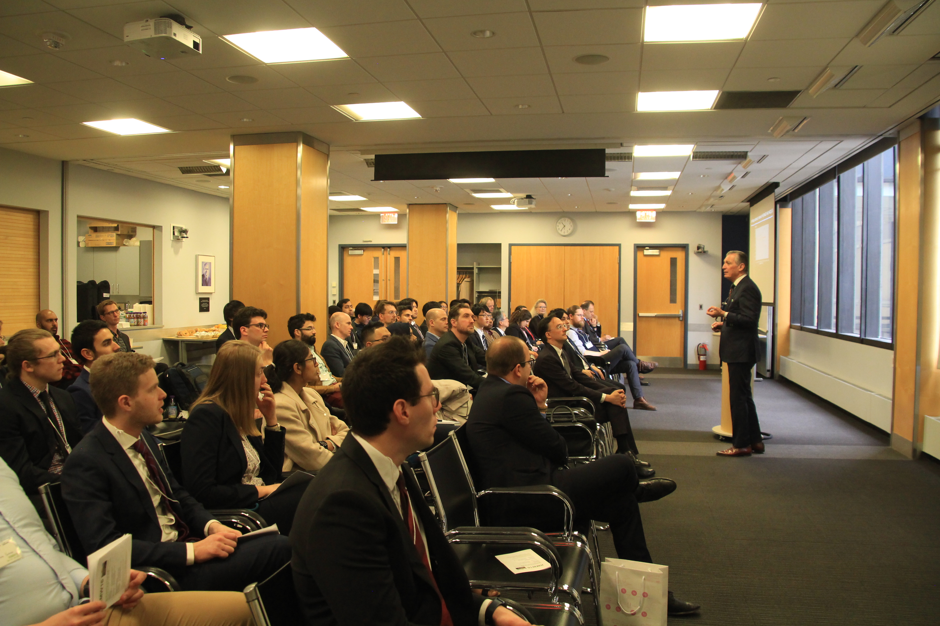
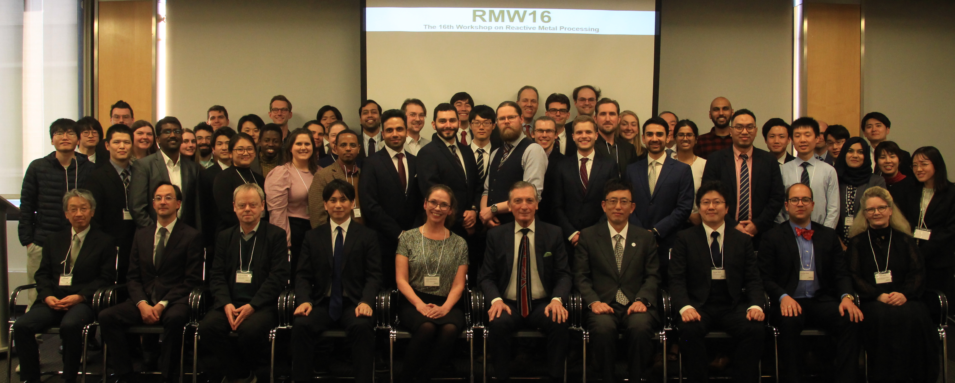
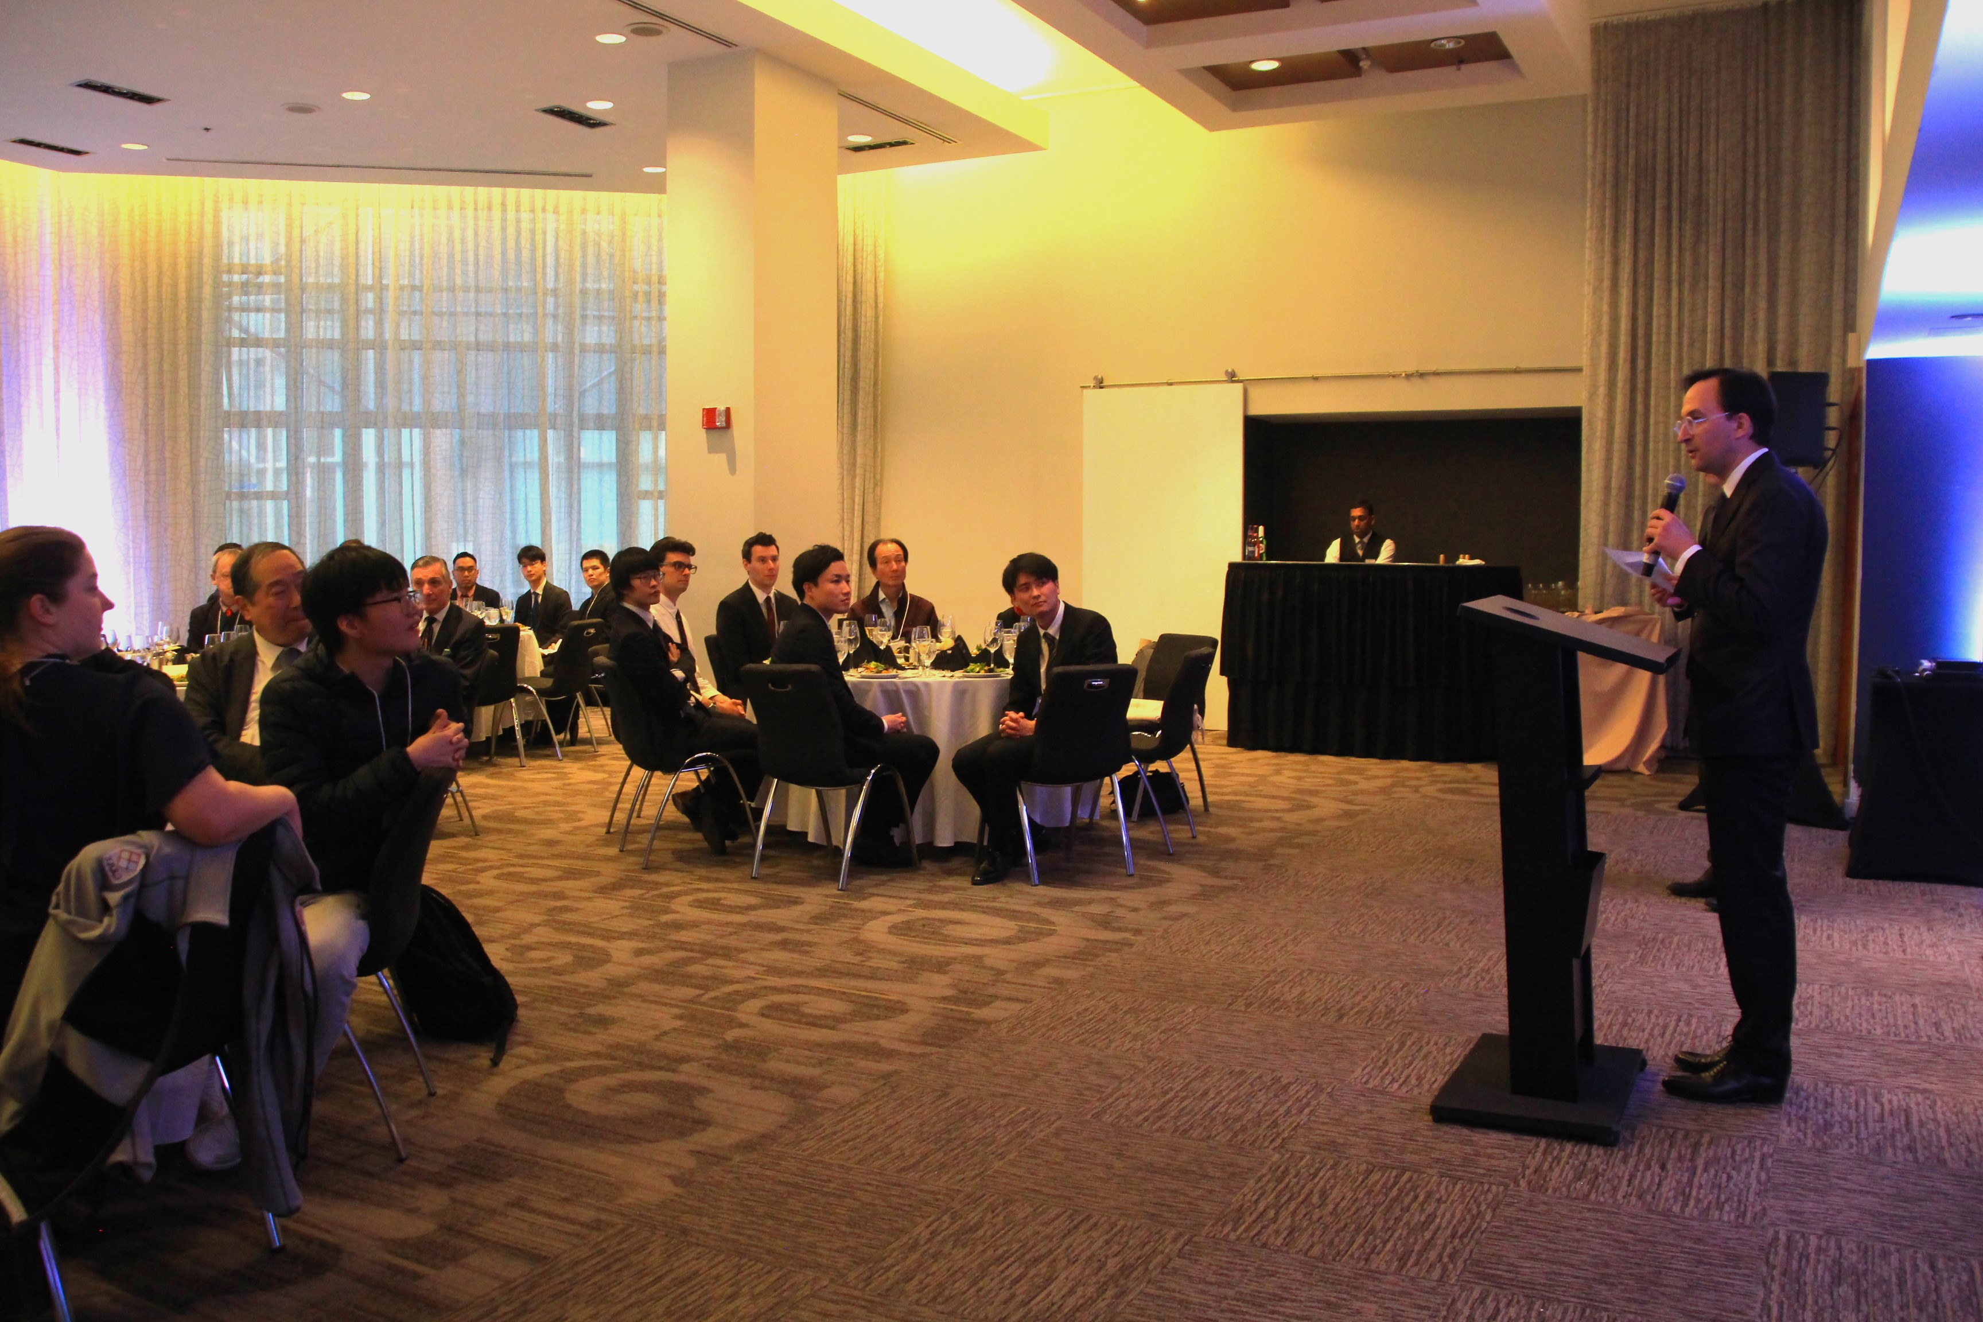
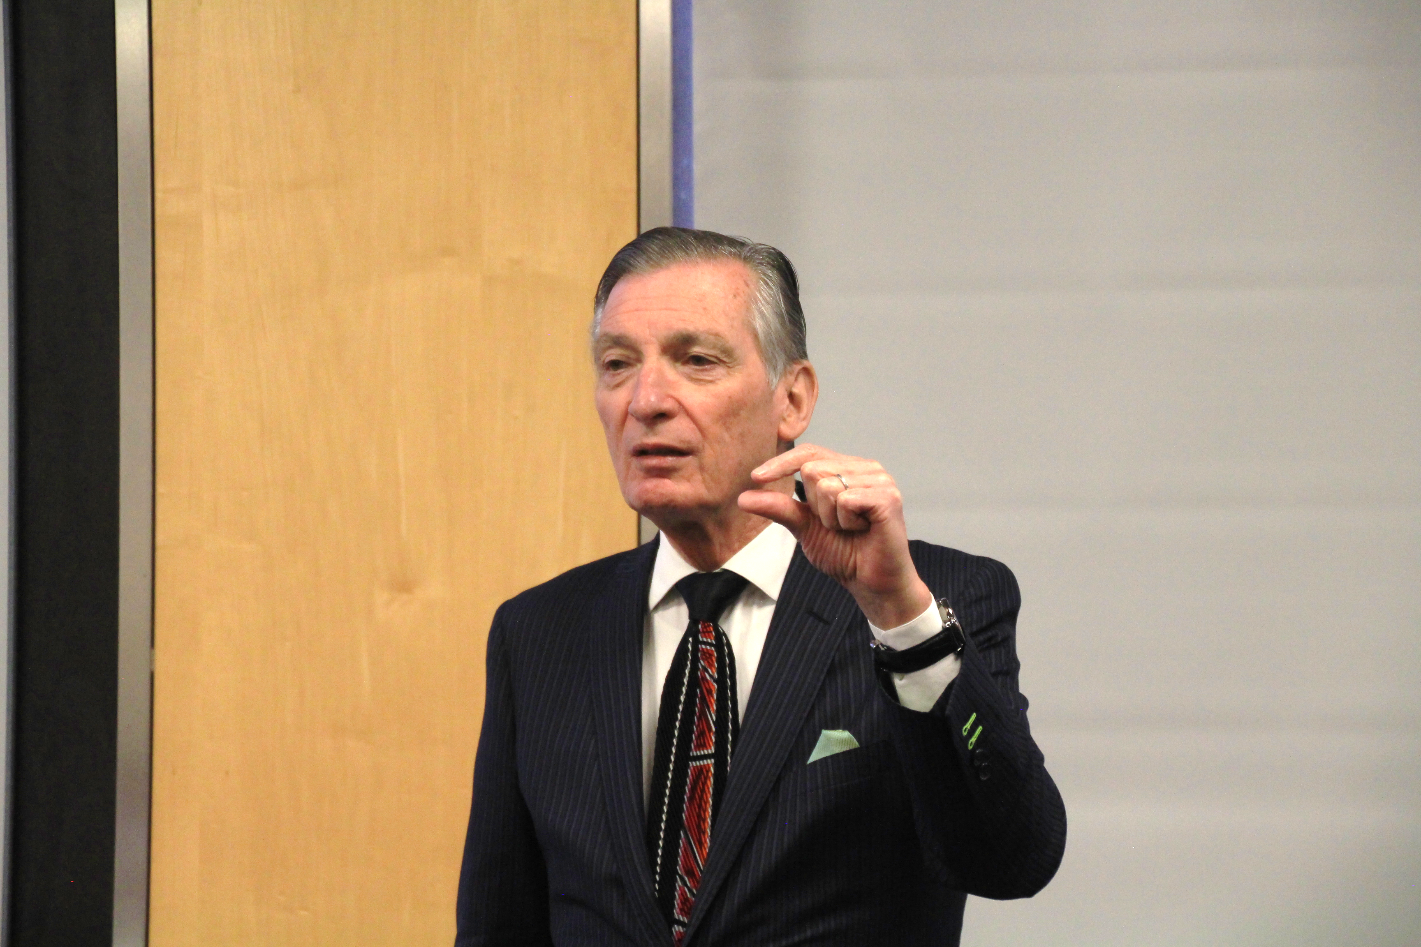
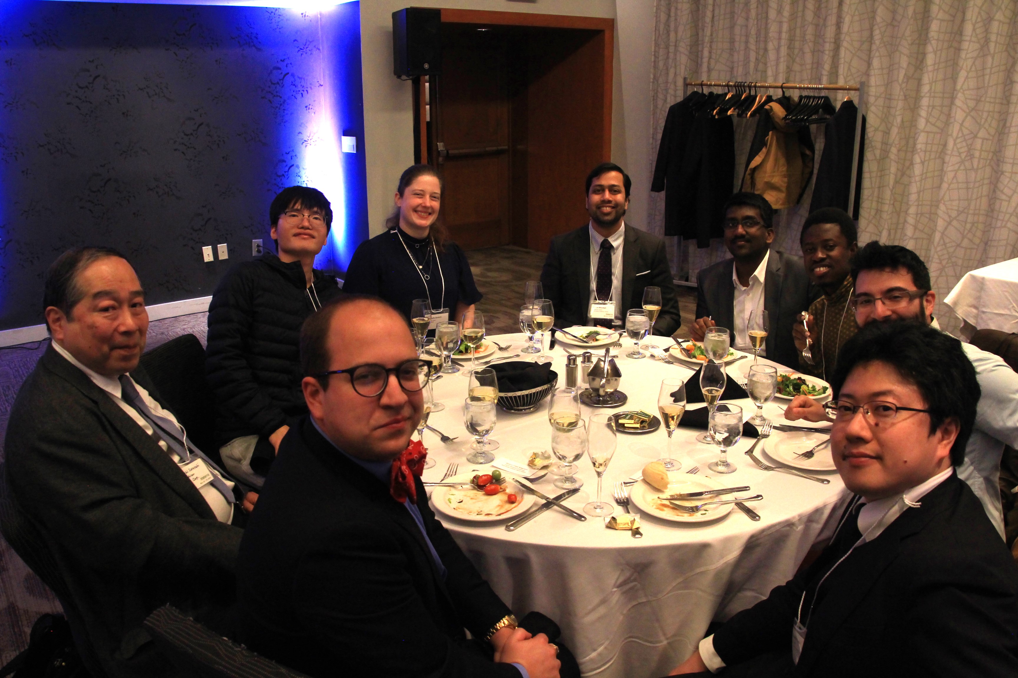
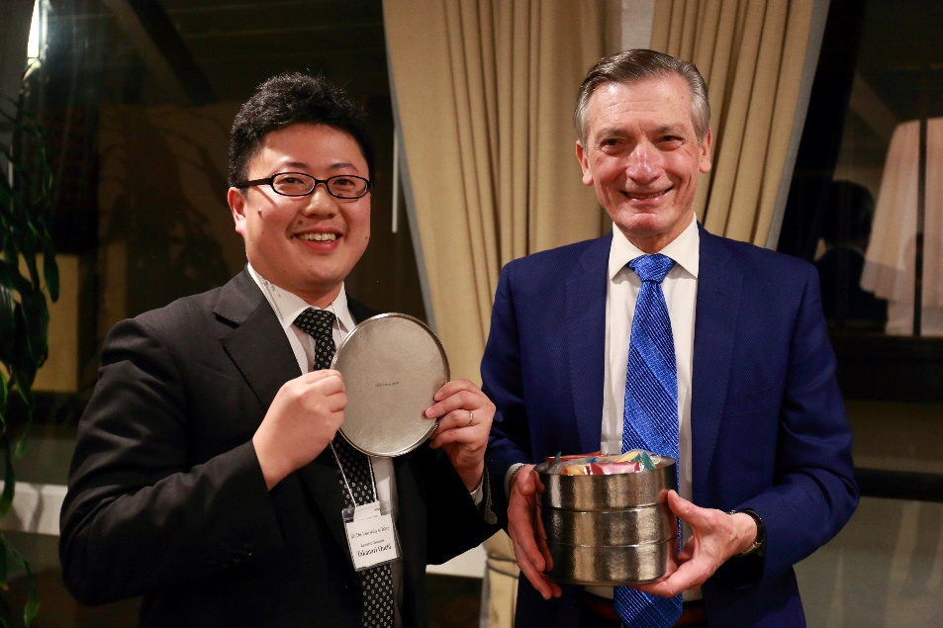
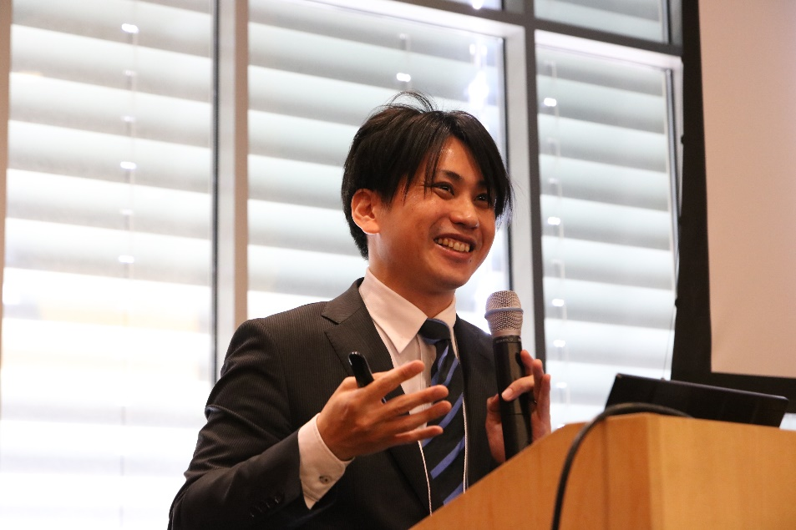
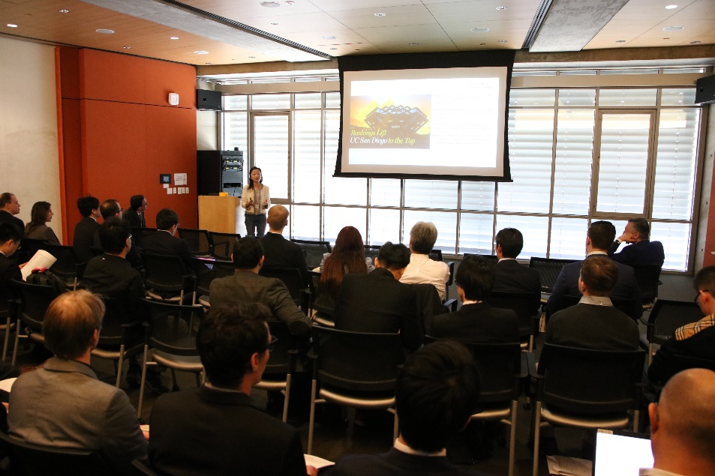
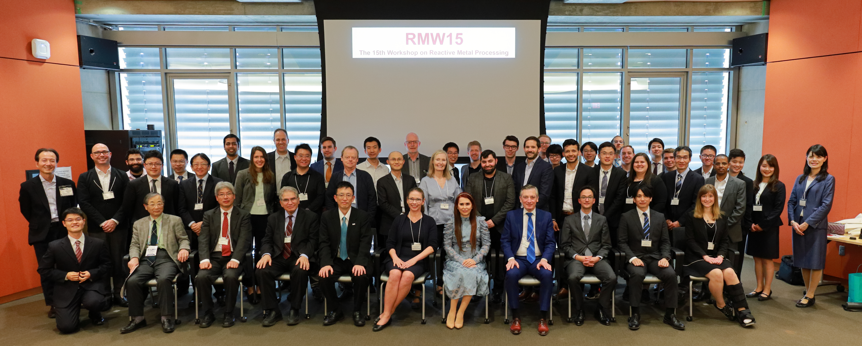
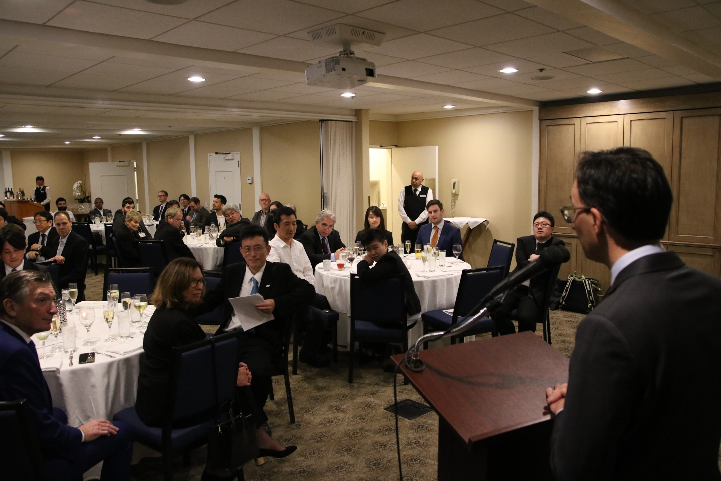
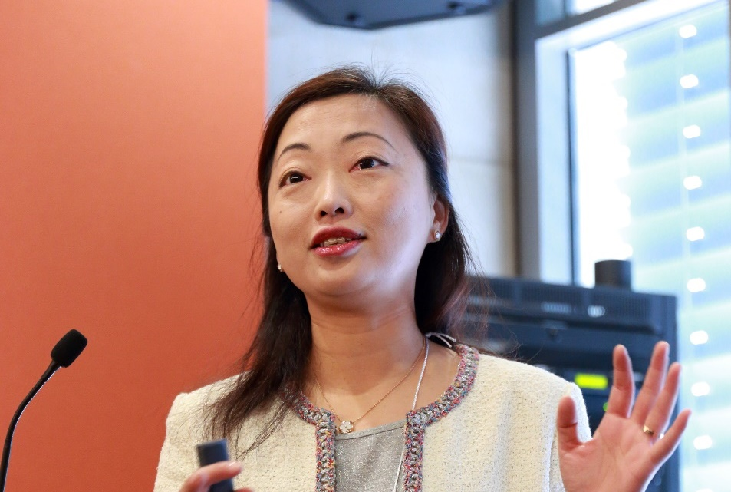
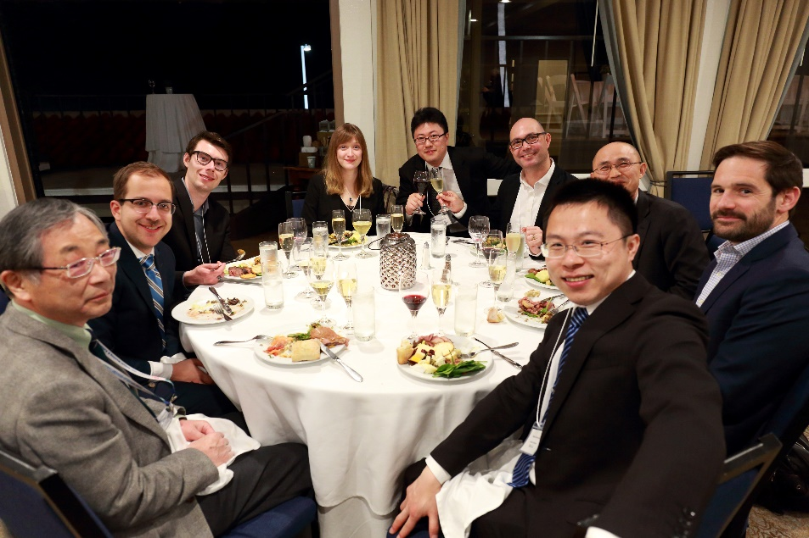
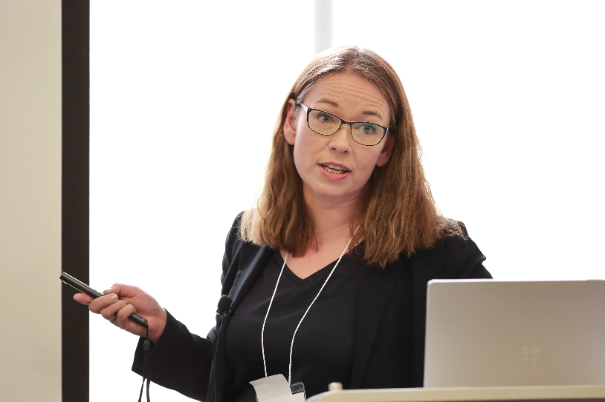
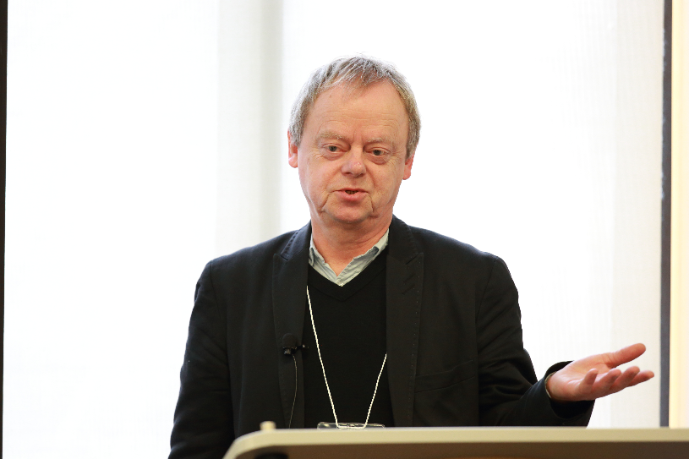
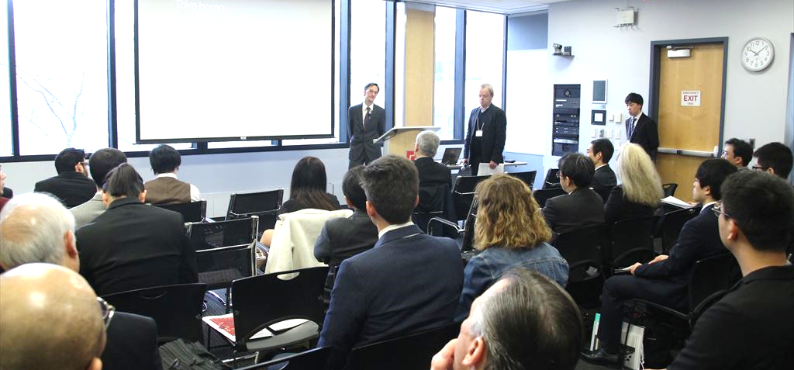
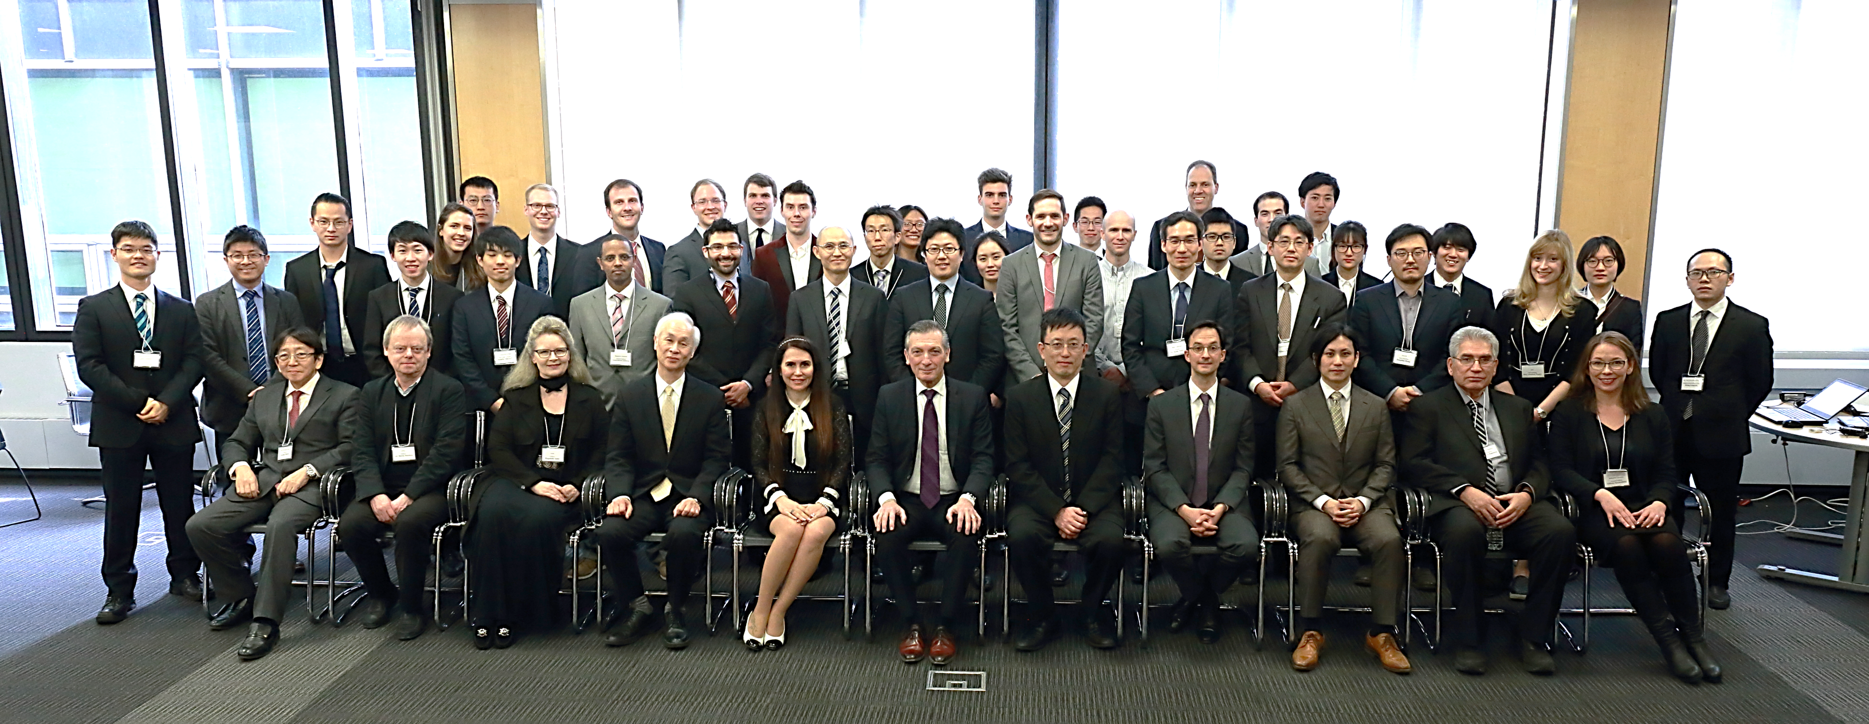
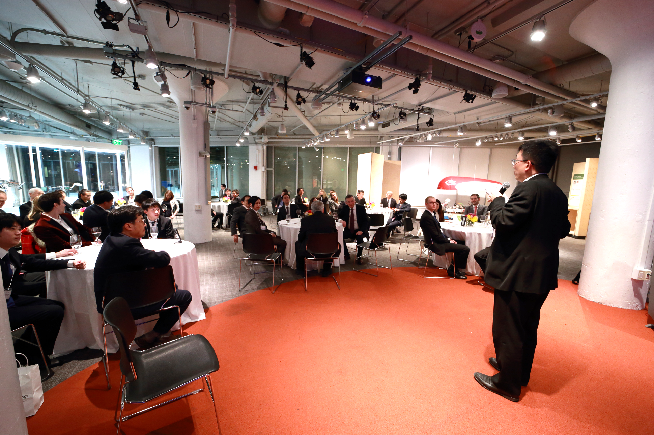
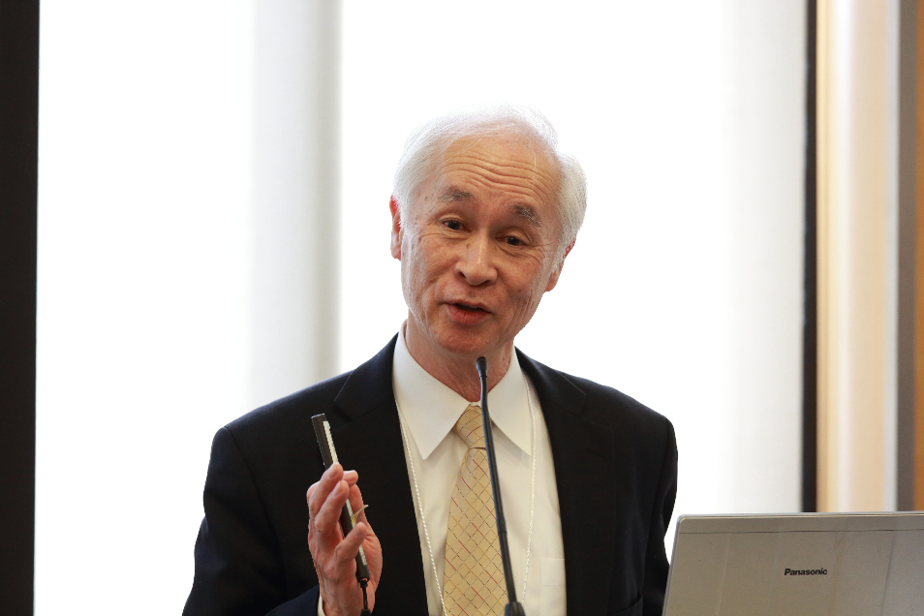
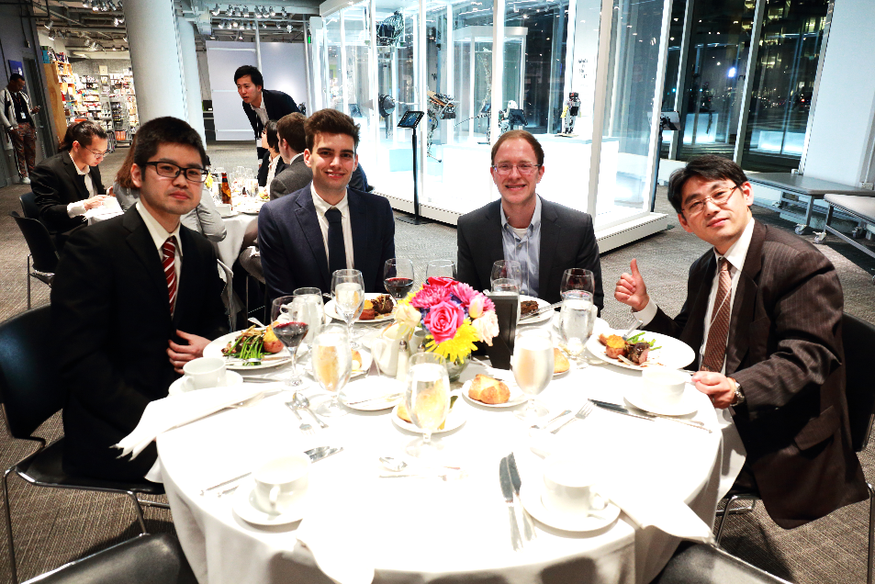
RMW
Workshop on Reactive Metal Processing
(Reactive Metal Workshop)
RMW16
http://www.okabe.iis.u-tokyo.ac.jp/core-to-core/rmw/
The 16th Workshop on Reactive Metal Processing
March 24 – 25, 2023 @MIT, Cambridge, MA
Le Méridien Cambridge-MIT
RMW15
The 15th Workshop on Reactive Metal Processing
February 28 – 29, 2020 @UCSD, San Diego, CA
La Jolla Shores-UCSD
RMW14
The 14th Workshop on Reactive Metal Processing
March 15 – 16, 2019 @MIT, Cambridge, MA
MIT Museum
History of RMW
RMW 1
RMW 2
RMW 3
RMW 4
RMW 5
RMW 6
RMW 7
RMW 8
RMW 9
RMW10
RMW11
RMW12
RMW13
RMW14
RMW15
Mar. 17–19,
Nov. 16–17,
Mar. 2–3,
Mar. 14–15,
Feb. 18–19,
Mar. 4–5,
Mar. 16–17,
Mar. 8–9,
Feb. 21–22,
Mar. 20–21,
Feb. 19–20,
Mar. 3–4,
Mar. 16–17,
Mar. 15–16,
Feb. 28–29,
2006
2006
2007
2008
2010
2011
2012
2013
2014
2015
2016
2017
2018
2019
2020
Cambridge, MIT
Tokyo, IIS, the University of Tokyo
Cambridge, MIT
Cambridge, MIT
Seattle, Red Lion Hotel on 5th Ave.
Pasadena, Caltech
Cambridge, MIT
Cambridge, MIT
Pasadena, Caltech
Cambridge, MIT
Cambridge, MIT
Cambridge, MIT
Cambridge, MIT
Cambridge, MIT
San Diego, UC San Diego
RMW16
RMW17
Mar. 24–25,
Mar. 8–9,
2023
2024
Cambridge, MIT
Cambridge, MIT ← Next Workshop

